Slide 1






Plan Operacyjny KSOW na lata 2016-2017
„Europejski Fundusz Rolny na rzecz Rozwoju Obszarów Wiejskich: Europa inwestująca w obszary wiejskie”.
Prezentacja przygotowana przez Fundację Programów Pomocy dla Rolnictwa FAPA pełniącą funkcję Jednostki Centralnej KSOW

Slide 2



Plan prezentacji:
Plan Komunikacyjny podmiotów wdrażających PROW na lata 2014-2020.
Plan Operacyjny Jednostek Regionalnych KSOW.
Plan Operacyjny JC i IZ składający się z:
  Planu komunikacyjnego Instytucji Zarządzającej;
  Projekty w zakresie Sieci na rzecz innowacji w rolnictwie i na obszarach wiejskich (SIR);
  Operacje Jednostki Centralnej i Instytucji Zarządzającej na lata 2016-2017 - pozostałe określone w planie operacyjnym.

Slide 3
Plan Komunikacyjny podmiotów wdrażających PROW na lata 2014-2020

Slide 4


Slide 5
2. Plan Operacyjny Jednostek Regionalnych KSOW w podziale na województwa

Slide 6


Stopień wykorzystania limitu określonego w rozporządzeniu na lata 2014-2020 w ramach planu operacyjnego 2016-2017

Slide 8
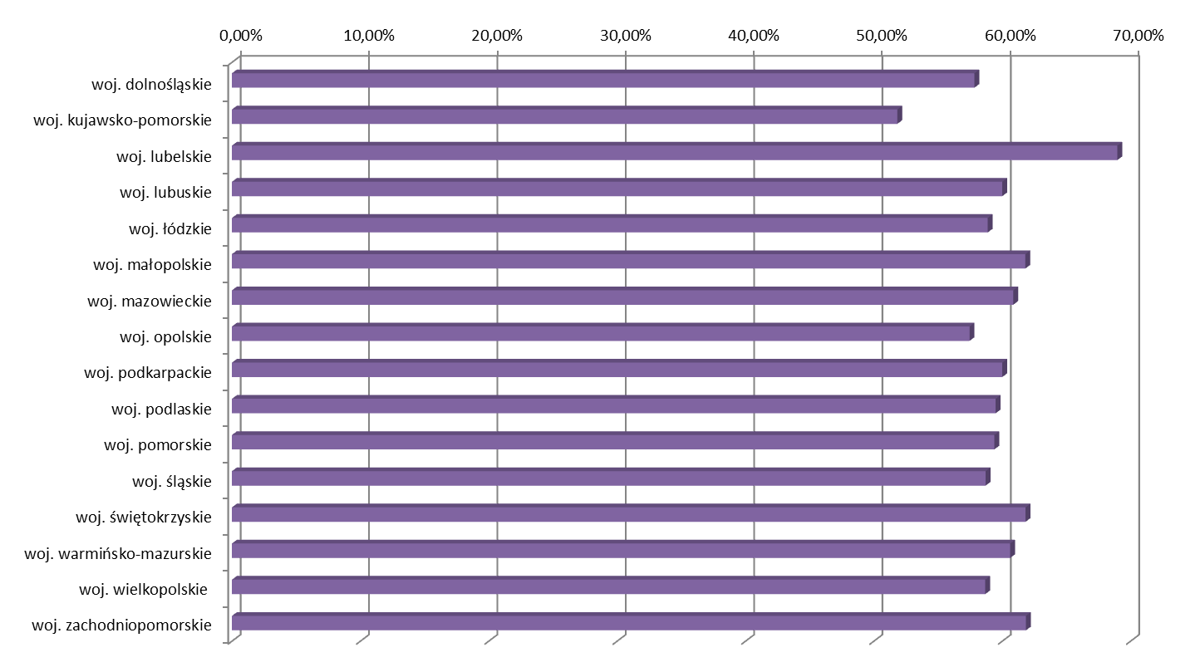
Stopień wykorzystania planowanego budżetu bez planu komunikacyjnego na lata 2016-2017 na operacje partnerów (min. 60 %)

Slide 9
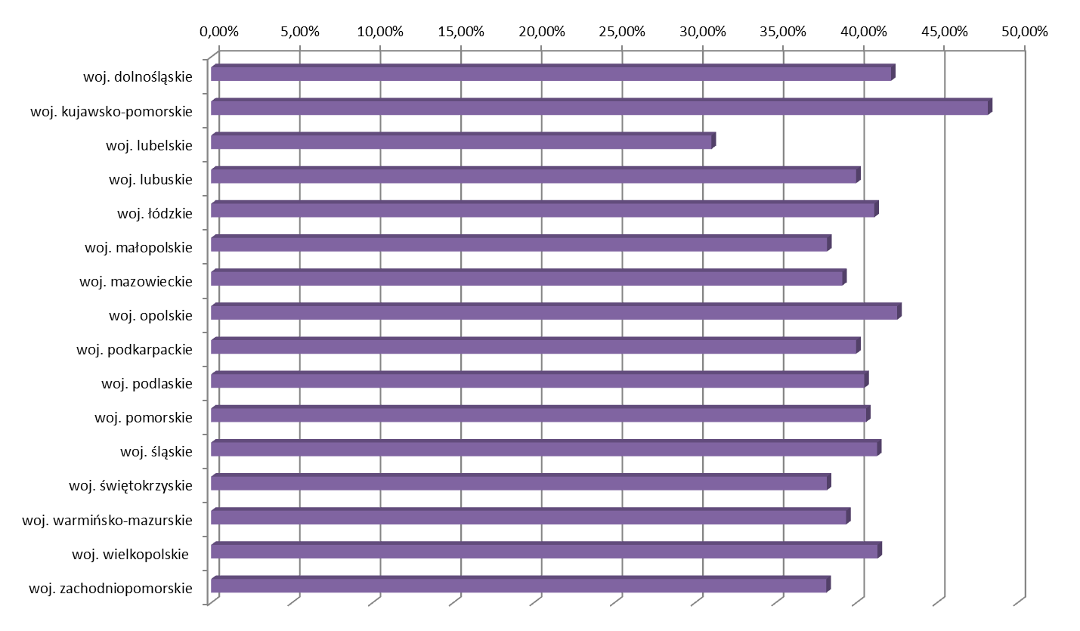
Stopień wykorzystania planowanego budżetu bez planu komunikacyjnego na operacje własne (max. 40%)

Slide 10
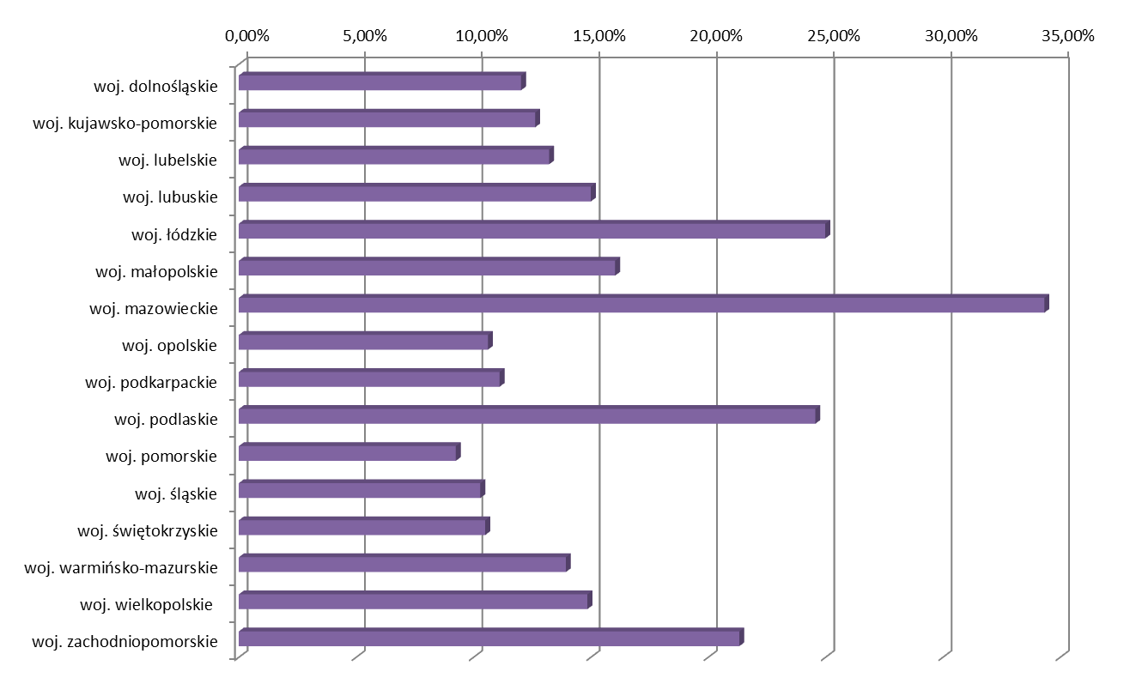
Stopień wykorzystania planowanego budżetu przeznaczonego na plan komunikacyjny (min. 10%)

Slide 12
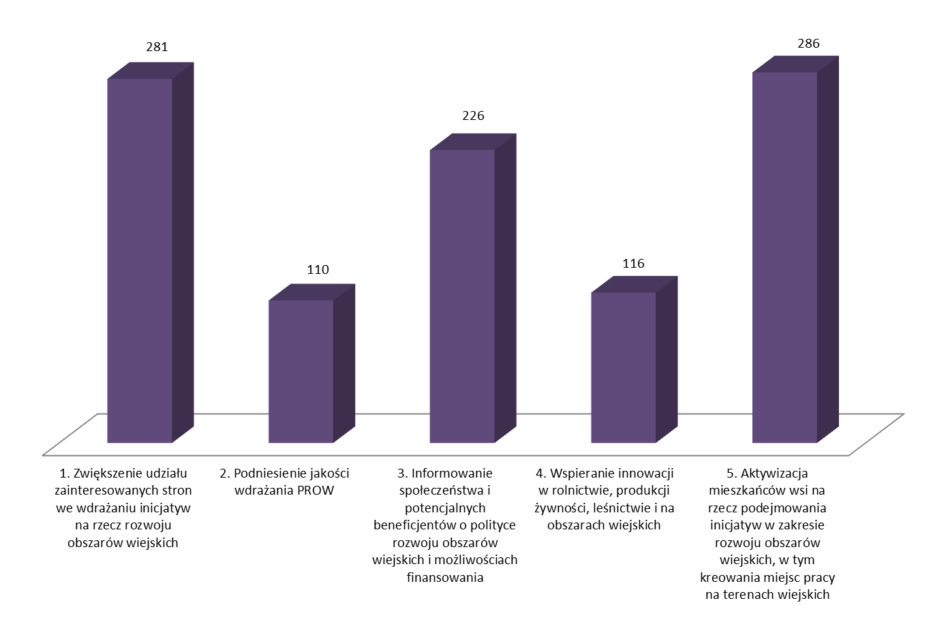
Liczba operacji jednostek regionalnych w podziale na cele KSOW

Slide 13
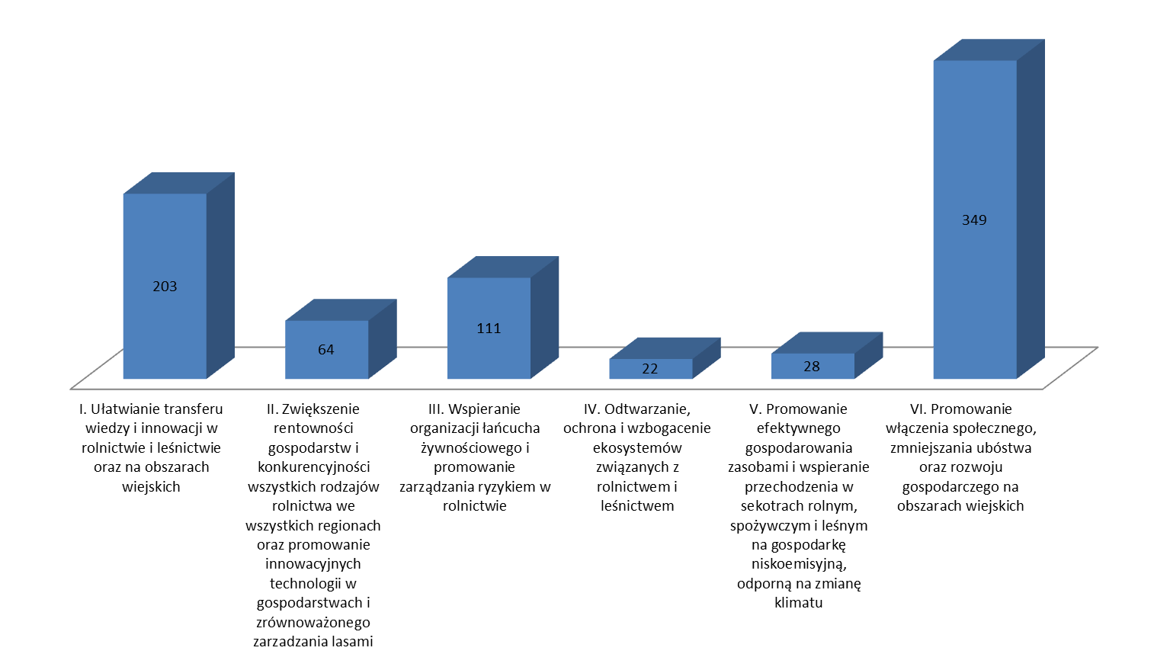
Liczba operacji jednostek regionalnych w podziale na priorytety PROW

Slide 14
Tematyka operacji realizowanych w ramach PO JR na lata 2016 - 2017

Slide 15
Zakładane do osiągnięcia wskaźniki zgodne z zestawieniem wskaźników monitorowania dla Planu działania KSOW
Liczba szkoleń, warsztatów | 315
Liczba uczestników szkoleń, warsztatów | 6 428
Liczba konferencji, spotkań, seminariów | 201
Liczba uczestników konferencji, spotkań, seminariów | 13 434
Liczba wyjazdów/wizyt studyjnych/wymian eksperckich | 39
Liczba uczestników wyjazdów/wizyt studyjnych/wymian eksperckich | 622
Liczba targów, wystaw, jarmarków, festynów, dożynek | 108
Liczba konkursów | 48
Liczba uczestników konkursów | 3 810
Liczba wydanych broszur, artykułów, publikacji itp. w formie elektronicznej | 15 501
liczba wydanych broszur, artykułów, publikacji itp. | 136 873
Liczba materiałów promocyjnych (tylko gadżety) | 2 540
Liczba badań ewaluacyjnych, analitycznych, ekspertyz, prac rozwojowych | 4
Liczba działań promocyjnych w mediach (prasa, radio, tv) | 495 (z czego 405 z jednego województwa)

Slide 16
  3. a. Plan komunikacyjny Instytucji Zarządzającej
  w ramach Planu operacyjnego JC i IZ

Slide 17

budżet operacji na 2016 | 4 671 870 zł
budżet operacji na 2017 | 2 683 000 zł

Slide 19
  3. b. Projekty w zakresie Sieci na rzecz innowacji w rolnictwie i na obszarach wiejskich (SIR)
  w ramach Planu Operacyjnego JC i IZ

Slide 20
Podział środków PO 2016-2017 na działania w ramach SIR

Slide 21
Podział środków w działaniu 5 na projekty własne i projekty partnerów

Slide 22
Wykorzystanie środków na lata 2016-2017 przez SIR

Slide 23
  3. c. Operacje Jednostki Centralnej i Instytucji Zarządzającej na lata 2016-2017 - pozostałe określone w planie operacyjnym

Slide 26
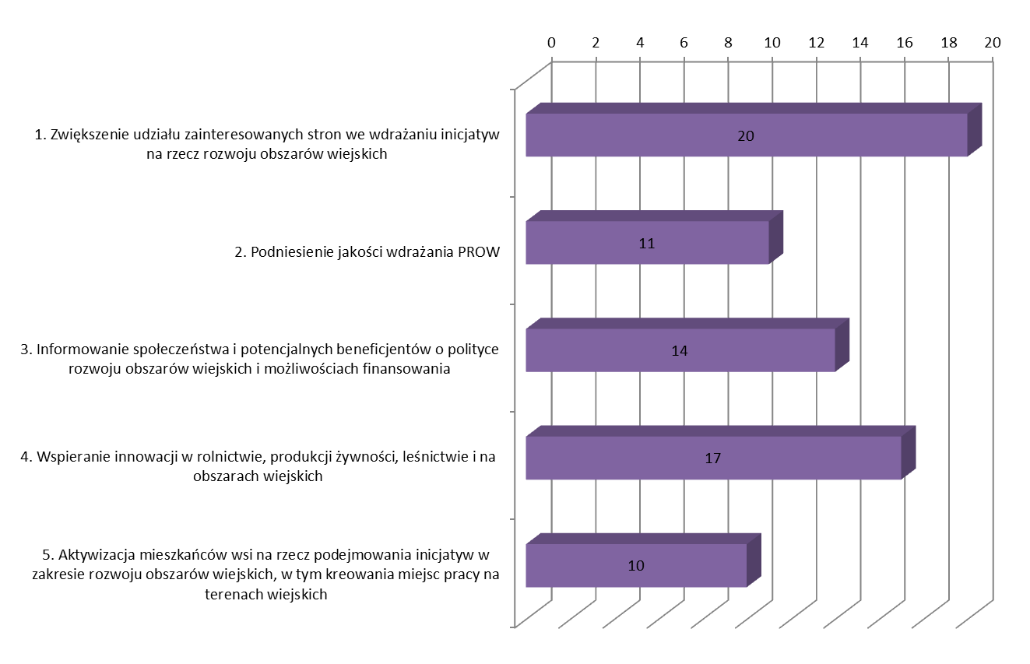

Slide 27
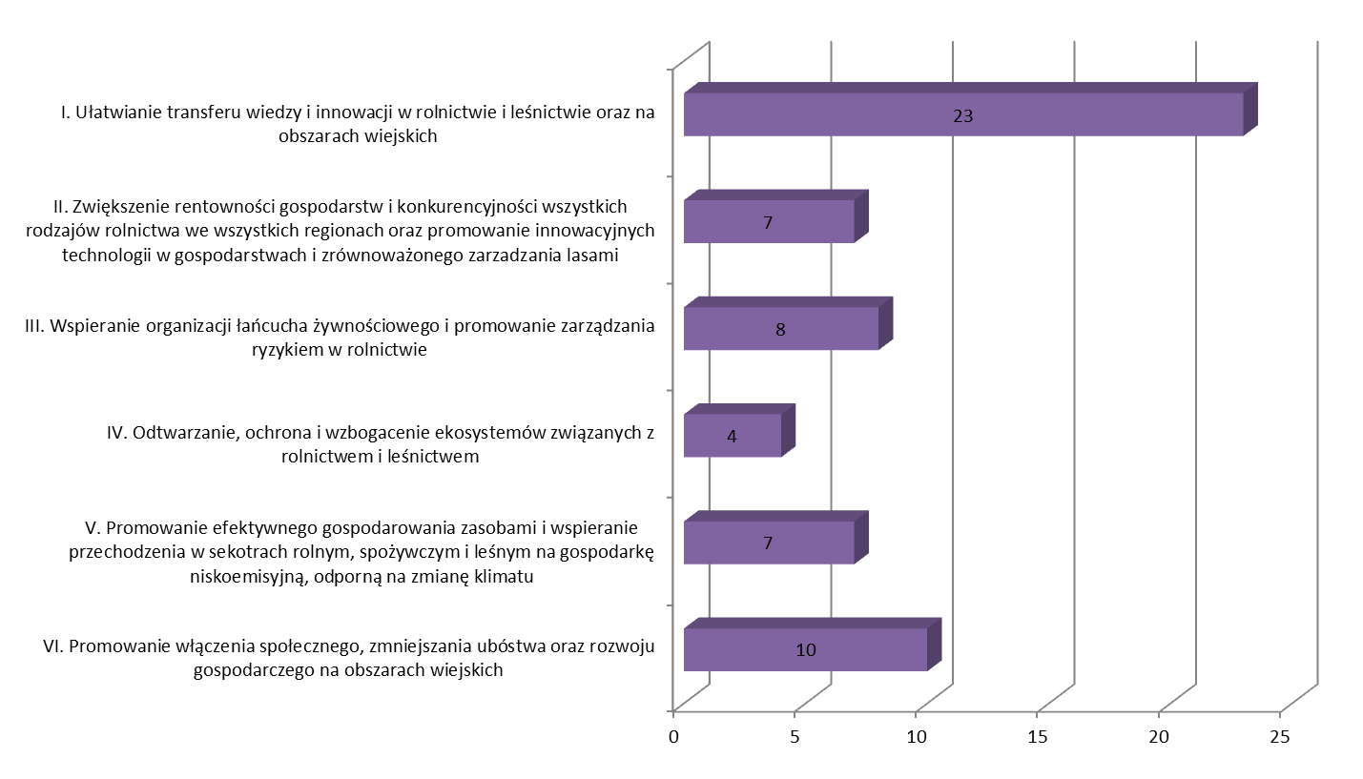
Operacje własne IZ w podziale na priorytety PROW

Slide 28
„Europejski Fundusz Rolny na rzecz Rozwoju Obszarów Wiejskich: Europa inwestująca w obszary wiejskie”.
Prezentacja przygotowana przez Fundację Programów Pomocy dla Rolnictwa FAPA
pełniącą funkcję Jednostki Centralnej KSOW

